Slide 1
PRODUK SAMPINGAN DAN GABUNGAN
Dosen:
DR. HAERUDDIN,S.E.,M,M
Bappeda Kab. Barru
08 September 2021

Slide 2
Pokok Pembahasan :
Produk sampingan
Produk Gabungan
Contoh kasus

Slide 3
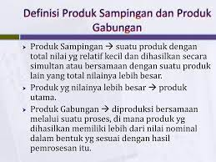

Slide 4
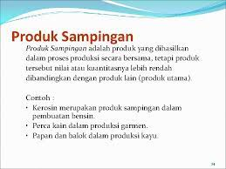

Slide 6
